Slide 1

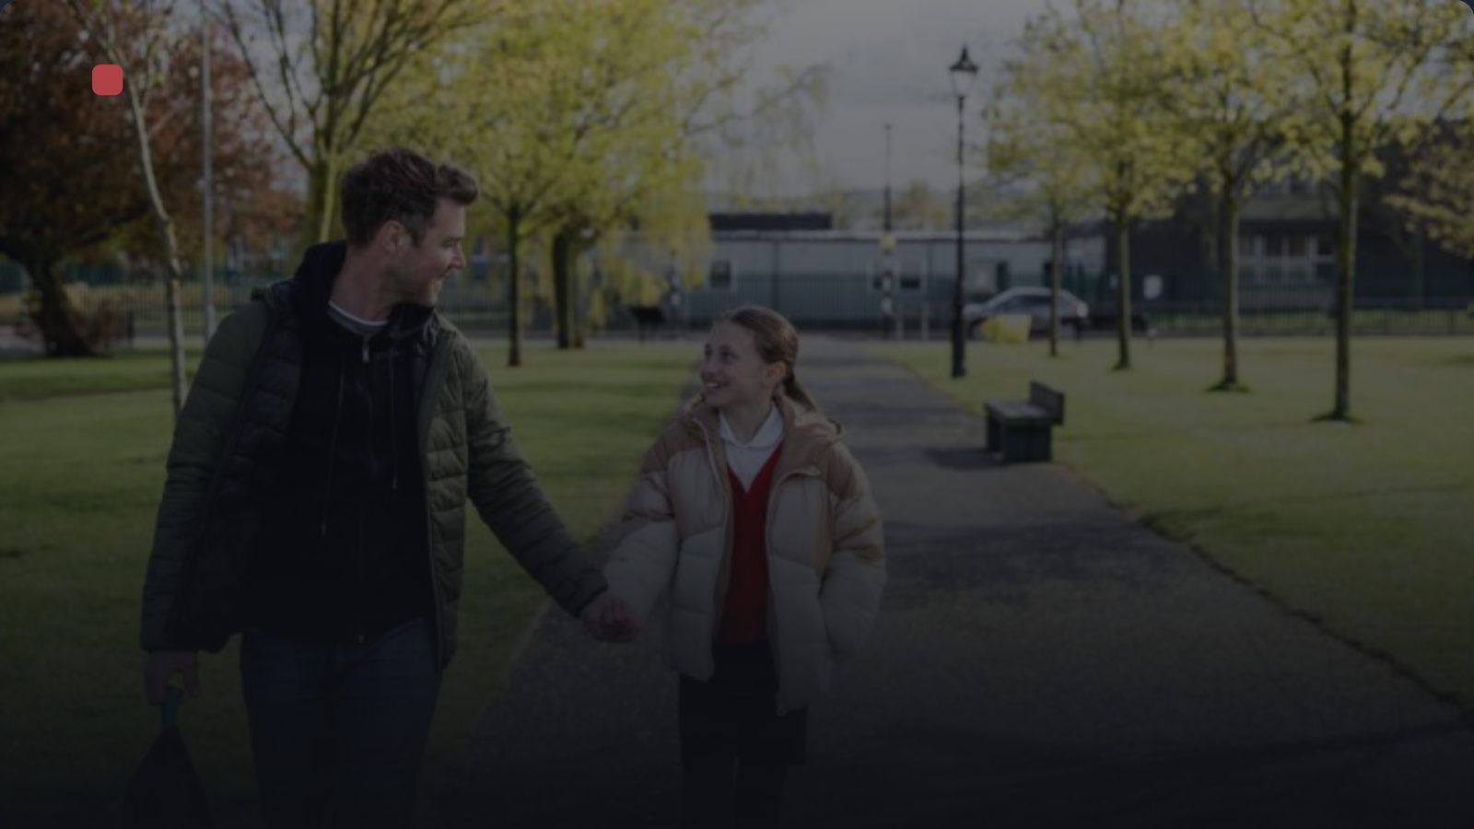
Урок ОБЖ · 2 класс
Опасные незнакомцы
Узнаем, как вести себя с незнакомыми людьми, чтобы оставаться в безопасности
Notes:
Ребята, сегодня мы поговорим о том, кто такие незнакомцы и почему с ними нужно быть осторожными. В жизни бывают разные ситуации, и важно знать простые правила, которые помогут вам оставаться в безопасности. Давайте вместе разберёмся!

Slide 2

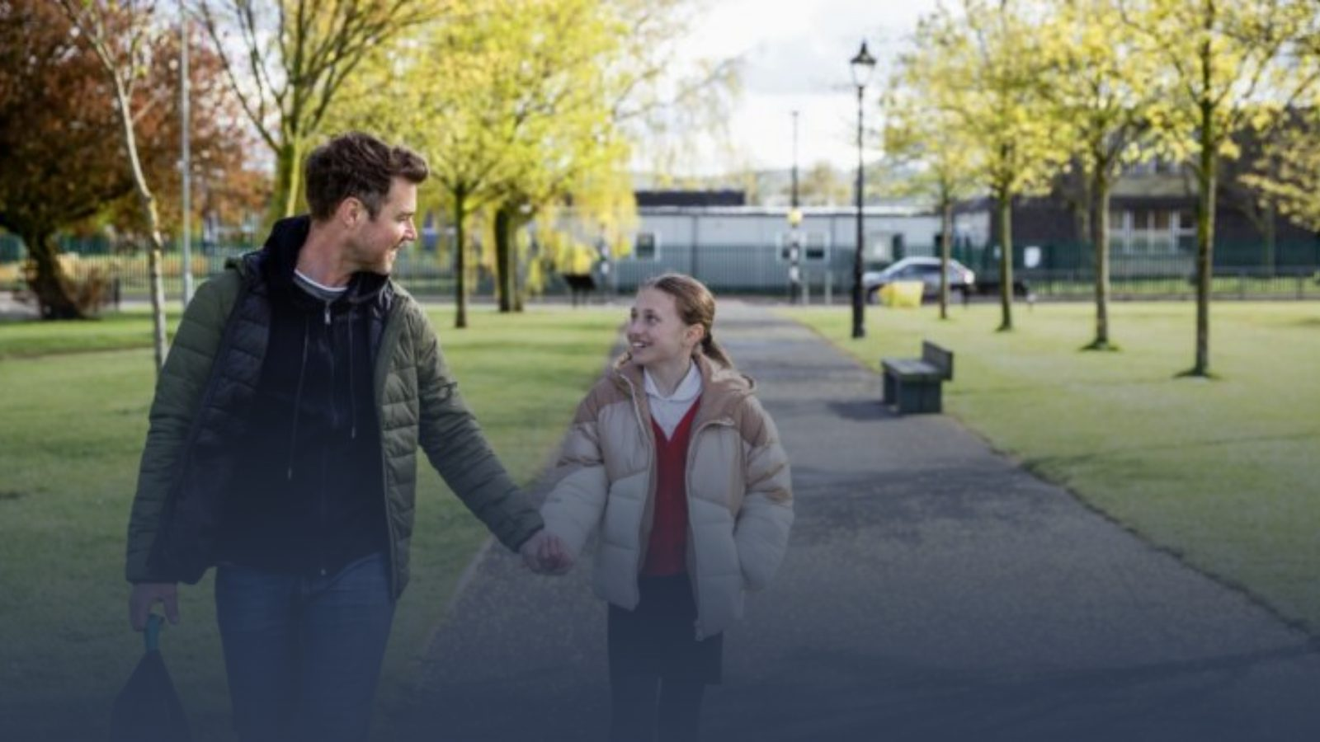
Урок ОБЖ
Сегодня мы узнаем
Как вести себя с незнакомцами, чтобы оставаться в безопасности
Notes:
Ребята, сегодня на уроке мы поговорим о том, как правильно вести себя с незнакомыми людьми. Вы узнаете, кто такой незнакомец, какие ситуации могут быть опасными, и что делать, чтобы не попасть в беду. Мы также разберём правила безопасности и ответим на вопросы. Будьте внимательны!

Slide 3

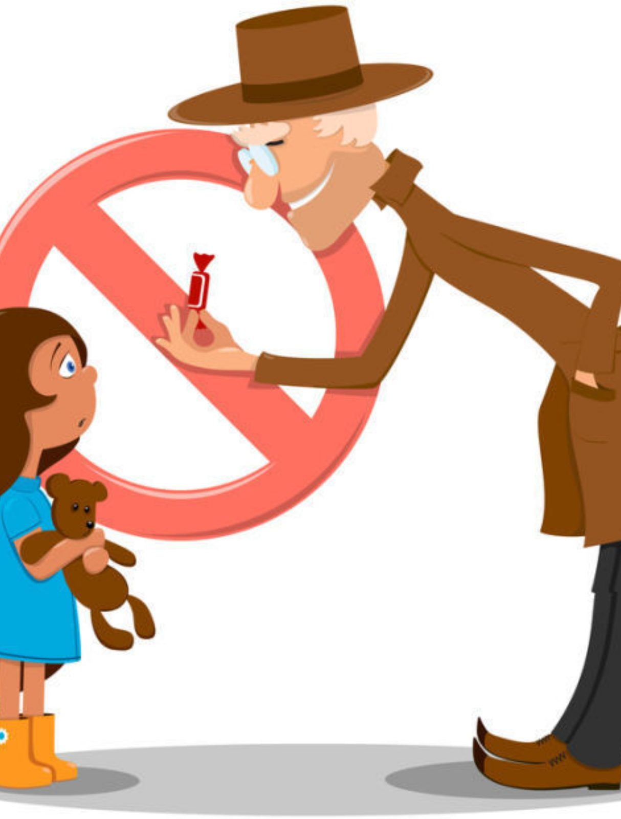
Кто такой незнакомец?
Незнакомец — это человек, которого ты раньше не видел и не знаешь. Он может быть добрым или злым, но главное: ты не знаешь его. Поэтому будь осторожен с любым незнакомцем.
Запомни: незнакомец может быть и мужчиной, и женщиной, и даже подростком.
Notes:
Ребята, давайте разберёмся: кто же такой незнакомец? Это любой человек, которого вы не знаете. Даже если он улыбается и говорит «привет», вы его никогда раньше не видели. Значит, он незнакомец. И относиться к нему нужно осторожно. Запомните это правило.

Slide 4

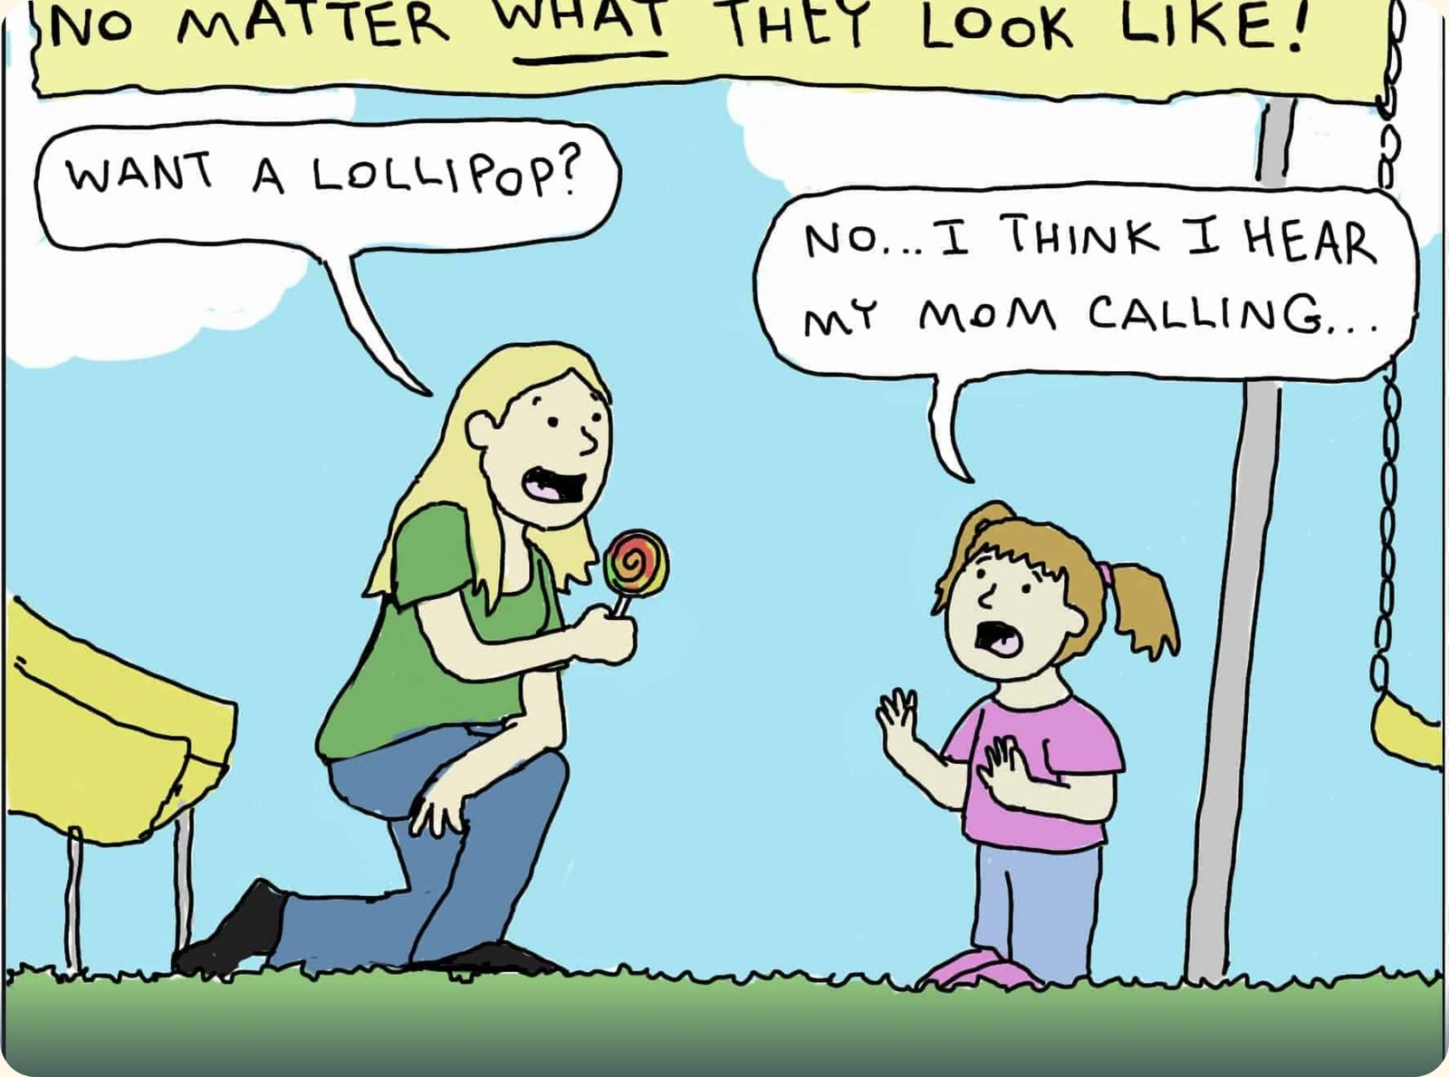
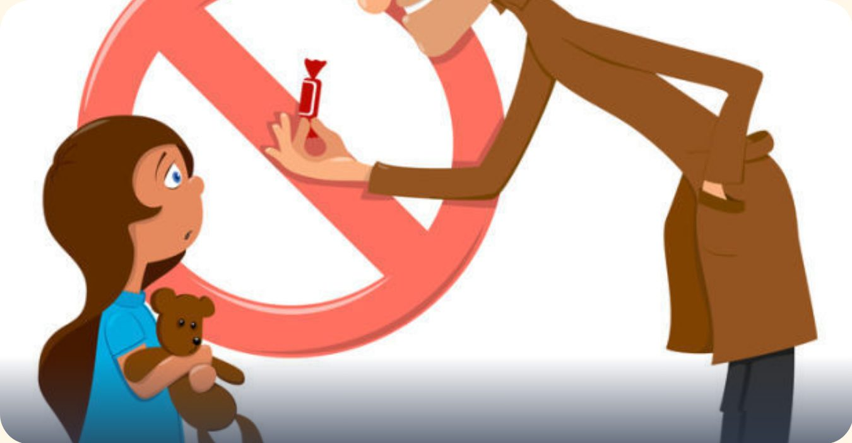
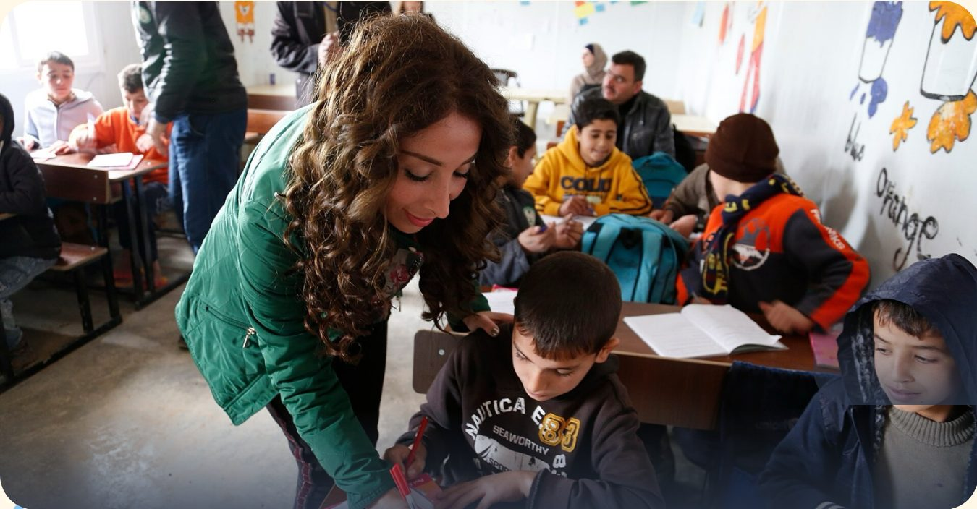
Опасные ситуации
Незнакомец может притворяться добрым, чтобы обмануть тебя
Просит помочь
Предлагает конфету
Зовёт в машину
Notes:
Ребята, посмотрите на эти картинки. На первой незнакомец предлагает ребёнку конфету — никогда не бери угощение у чужих! На второй незнакомец просит показать дорогу — взрослые не должны просить помощи у детей. А на третьей зовут покататься на машине — ни за что не соглашайся. Запомните: обманщики могут быть ласковыми, но их надо остерегаться. Теперь давайте узнаем, как правильно себя вести.

Slide 5

Правила безопасности
01
02
Не разговаривай
Не бери угощения
Если к тебе подошёл незнакомый взрослый, не начинай разговор. Сразу отойди или позови маму.
Никогда не бери конфеты, игрушки или другие вещи от незнакомых людей. Это может быть опасно.
03
04
Не садись в машину
Зови на помощь
Не садись в чужую машину, даже если незнакомец говорит, что твои родители попросили. Это обман.
Если кто-то пытается тебя схватить или увести, громко кричи: «Помогите! Я его не знаю!»
Notes:
Ребята, сейчас я расскажу вам четыре самых главных правила, которые помогут не попасть в беду. Первое – никогда не разговаривай с незнакомыми людьми. Даже если они кажутся добрыми. Второе – никогда не бери у них сладости, игрушки или другие вещи. Третье – никогда не садись к ним в машину. А четвёртое – если кто-то пытается тебя схватить или увести, громко кричи и зови на помощь. Запомните эти правила и всегда их соблюдайте.

Slide 6

Вопрос 1
Что делать, если незнакомец зовёт с собой?
A
Пойти с ним, он обещал конфету
B
Позвать на помощь и убежать
C
Спросить, куда идём
D
Молча уйти
Notes:
Ребята, давайте проверим, как вы запомнили правила. Посмотрите: если незнакомец зовёт вас с собой, что нужно делать? Нельзя соглашаться, даже если обещают конфетку. Лучше крикнуть «Нет!» и убежать, а потом рассказать родителям или учителю. Правильный ответ — позвать на помощь и убежать.

Slide 7
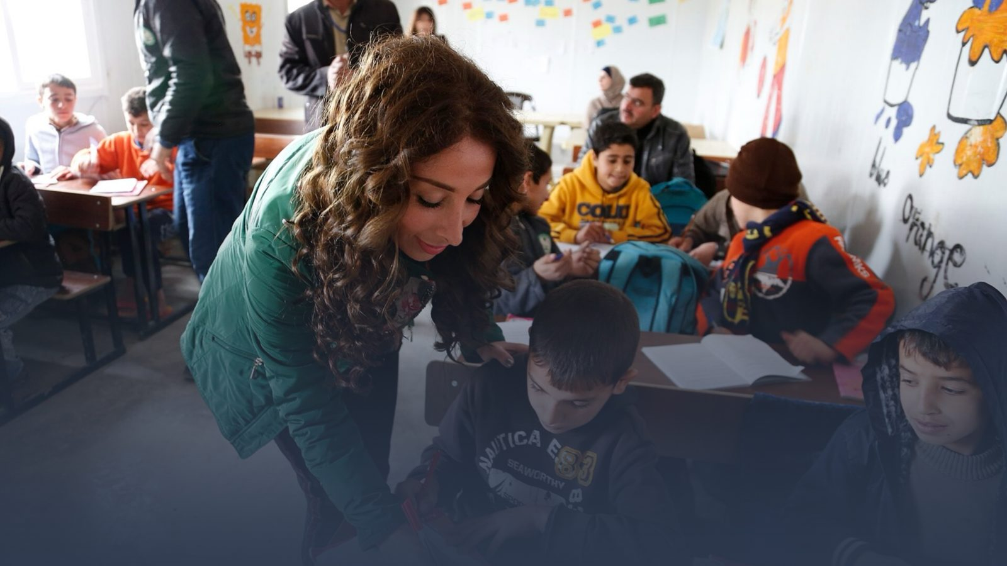
Главное
Запомни!
Незнакомцы могут быть опасны. Будь осторожен и не доверяй чужим людям.
Notes:
Ребята, сегодня мы узнали, что незнакомец — это любой человек, которого мы не знаем, даже если он добрый. Всегда слушайте родителей и не уходите с чужими. Помните: ваша безопасность — самое главное!

Slide 8

Повторение дома
Домашнее задание
Вспомни правила Повтори, как вести себя с незнакомыми людьми.
Нарисуй плакат Создай рисунок «Мои правила безопасности».
Покажи родителям Расскажи им, что ты узнал на уроке.
Принеси в класс Мы повесим твой плакат на стенд безопасности.
Не забудь подписать своё имя на рисунке!
Notes:
А теперь домашнее задание. Нарисуйте плакат «Мои правила безопасности». Вспомните всё, что мы сегодня обсуждали: как отвечать незнакомцам, куда бежать, кому звонить. Покажите рисунок родителям и расскажите им о правилах. А на следующем уроке мы устроим выставку ваших плакатов! Спасибо за внимание.

